Slide 1

Název školy: Základní škola a Mateřská škola při dětské léčebně, Janské Lázně, Horní promenáda 268
Autor: Bc. Renáta Bojarská Datum: 14.2.2012
Název: VY_32_INOVACE_18_PŘÍRODOPIS
Téma: Anatomie a fyziologie člověka- Mužské pohlavní orgány Ročník: 8.
Číslo projektu: CZ.1.07/1.4.00/21.2979

Slide 2
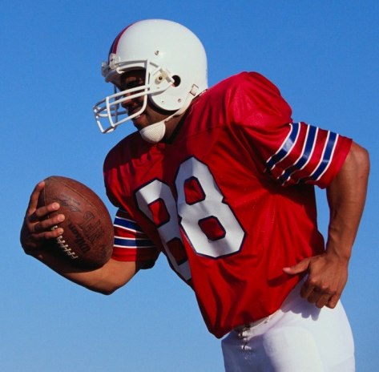
Mužské pohlavní orgány
Mužské pohlavní orgány se dělí na zevní:
–šourek
- pyj-penis
a vnitřní pohlavní orgány: – varle
- nadvarle
- chámovod
- semenné váčky
- předstojná žláza

Slide 3
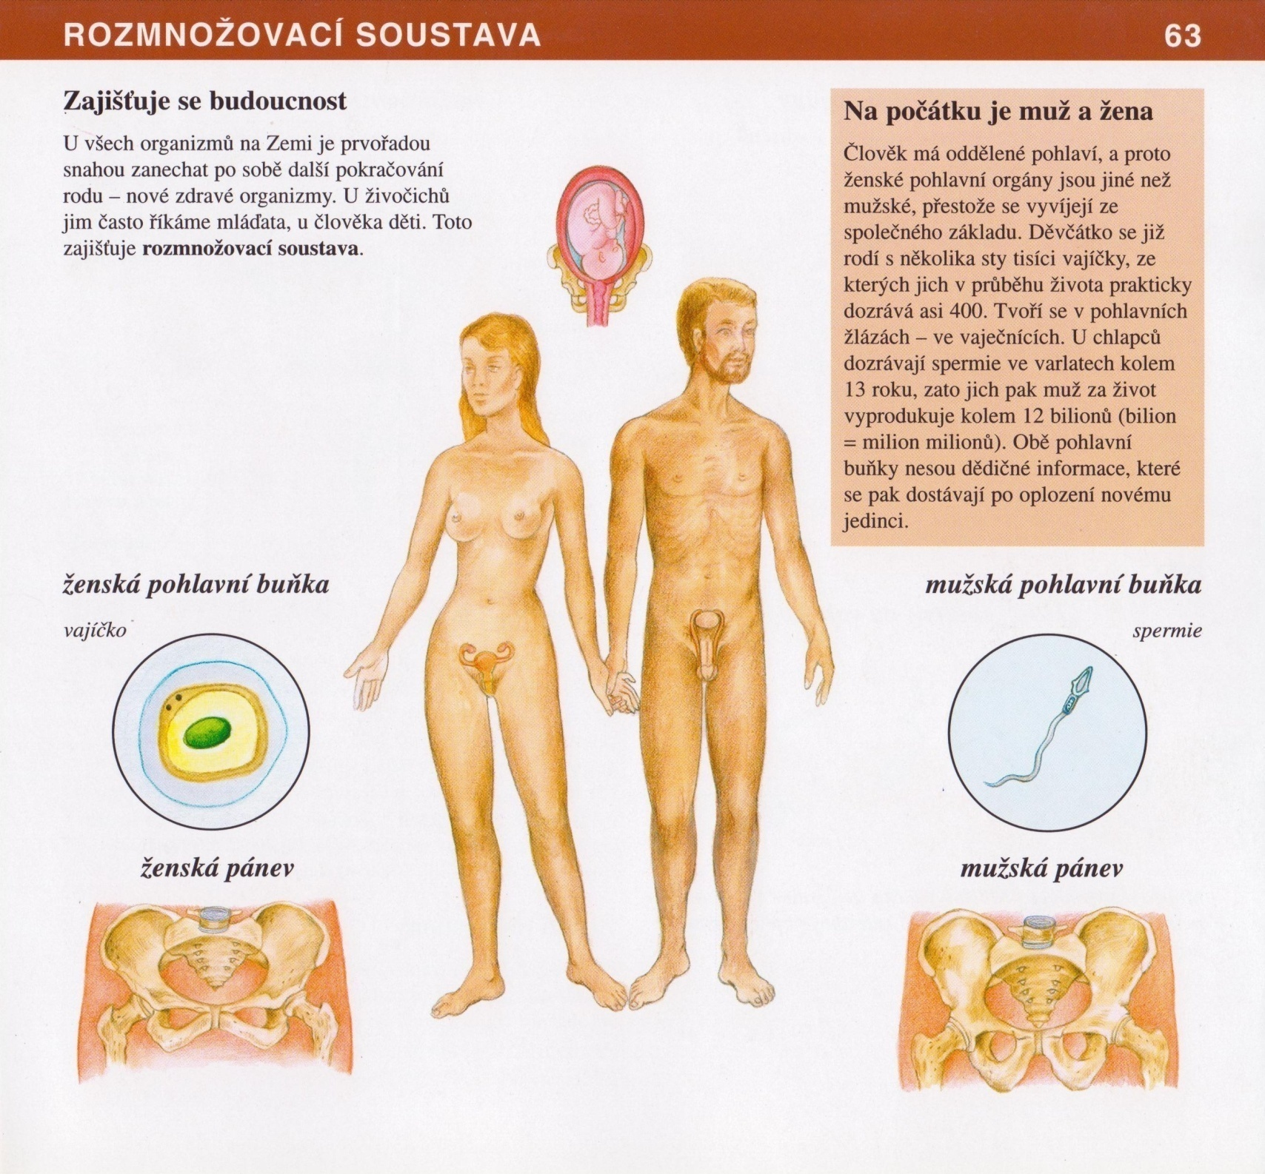

Slide 4

Varlata
Varlata jsou párový pohlavní orgán.
Jsou uložena v šourku.
Varlata produkují mužský pohlavní hormon – testosteron – zajišťuje vývoj druhotných pohlavních znaků typických pro muže.
Varlata jsou velká jako švestky.
Tvoří se zde spermie.
Spermie dozrávají zhruba dva měsíce.

Slide 5
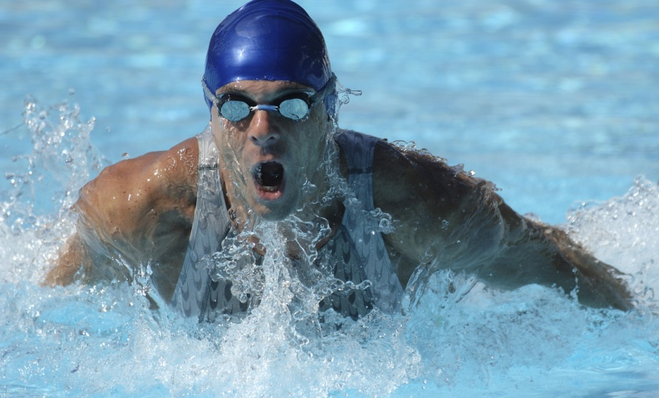
Šourek
Šourek je kožený váček
Varlata jsou uložena v šourku.
Varlata tak leží mimo tělo člověka, protože spermie vznikají při teplotě o 2 stupně nižší než je teplota těla.

Slide 6
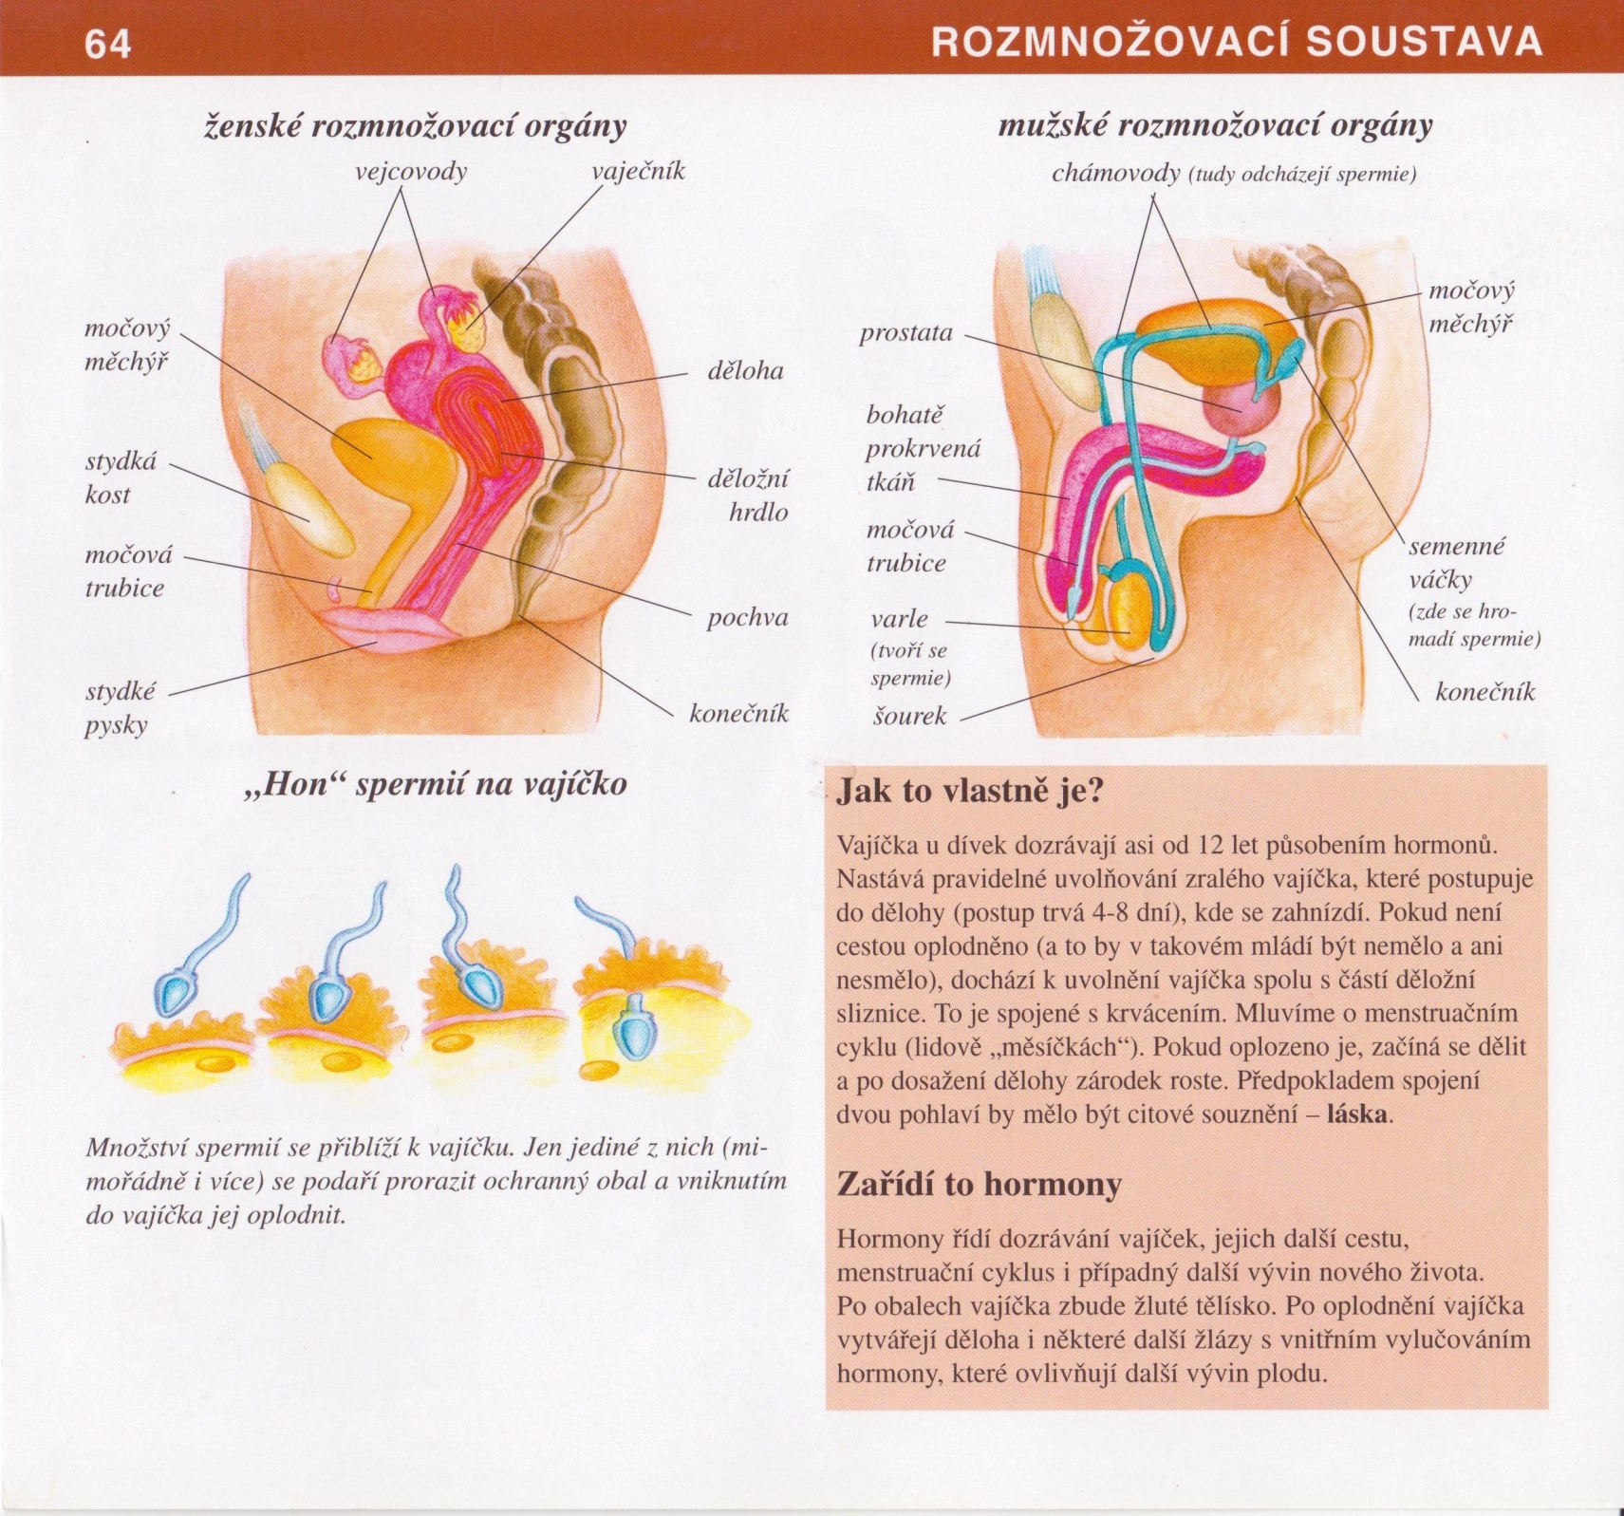

Slide 7
Nadvarlata a chámovody
V nadvarlatech se shromažďují vytvořené spermie z varlete a dozrávají zde.
Chámovody – vedou z nadvarlat do penisu.
Jsou asi 40 cm dlouhé.
Prostupují předstojnou žlázou a ústí do močové trubice společně s vývody dvou semenných váčků.
Semenné váčky produkují tekutinu dodávající spermiím energii.

Slide 8
Močová trubice
Mužská močová trubice je delší než ženská.
Na rozdíl od ženské močové trubice má dvě funkce :
1. odvádí moč
2. odvádí ejakulát při pohlavním vyvrcholení

Slide 9
Penis
Penis je válcovitý mužský pohlavní orgán.
Penis je kryt tenkou kůží – v přední části na žaludu je kůže pohyblivá – předkožka.
Penis je asi 5 – 10 cm dlouhý.
Zvětšení penisu umožňují houbovitá topořivá tělesa.
Při pohlavním vzrušení dochází k naplnění topořivých těles krví – erekce.
Při vyvrcholení je vystříknuto z močové trubice asi 3-5 ml ejakulátu – obsahuje 100-200 milionů spermií.

Slide 10
Onemocnění mužských pohlavních orgánů
- zúžení předkožky
- nesestouplé varla
- zvětšení prostaty
- nádorová onemocnění

Slide 11
Otázky
1. Co patří k zevnímu pohlavnímu ústrojí muže?
2. Kde se tvoří spermie ?
3. Jaké jsou druhotné pohlavní znaky u muže ?
4. Vyhledejte na internetu, co obsahuje ejakulát ?

Slide 12
Odpovědi
1. prezentace str. 1 – šourek a pyj
2. prezentace str. 3 – ve varlatech
3. typický tvar ochlupení do trojúhelníku s vrcholem u pupku, změna hlasu, růst penisu, růst vousů, tzv. ohryzek

Slide 13
ANOTACE
Cíl hodiny:
- seznámení se stavbou a funkcí pohlavních orgánů
- zdůraznit důležitost prevence nákazy pohlavními
nemocemi
- antikoncepce a plánované rodičovství
- práce s prezentací
Znalosti lze využít v dalších předmětech: výchově ke zdraví, chemii.

Slide 14
Použitá literatura, zdroje
LUDĚK J. DOBROURUKA, BLANKA VACKOVÁ, REGINA KRÁLOVÁ, PAVEL BARTOŠ. Přírodopis III. Praha: Scientia, 1999. ISBN 80-7183-246-4.
IVAN DYLEVSKÝ. Anatomie a fyziologie člověka. Olomouc: Epava, 1998. ISBN 80-901 667-0-9.
JAN KANTOREK, JAROSLAV JURČÁK,JIŘÍ FRONĚK A KOL. Přírodopis 8. Olomouc: Prodos, 1999. ISBN 80-7230-040-7.
EDUARD KOČÁREK, EDUARD KOČÁREK. Přírodopis pro 8. ročník základní školy. Praha: Jinan, 2000.
JIŘÍ FRONĚK. Lidské tělo. Praha: Blug, 1999. ISBN 80-85635-97-6
Zdroje : Vlastní tvorba
www.office.microsoft.com

